Slide 1
CASHFLOW | DEVELOPMENT REVIEW | v0.6.4
研发资料与验收评审
游戏实现基线 v0.6.4；代码236a3933ecef
本次交付原生Word／Excel／PowerPoint、PDF及机器可读契约
目的：让不同角色按同一版依据工作，并清楚区分证据与待办
2026-10-27 待评审 · 不代填签收 01

Slide 2
CASHFLOW | DEVELOPMENT REVIEW | v0.6.4
九阶段与门禁
立项 → 需求／规则 → UX/UI → 技术契约 → 实施
测试 → 发布候选 → 用户验收 → 维护反馈
阶段文档、执行记录、评审批准和最终签收分别管理
2026-10-27 待评审 · 不代填签收 02

Slide 3
CASHFLOW | DEVELOPMENT REVIEW | v0.6.4
现有资产与证据
12职业、182机制牌、23梦想、24／48格棋盘
已有报告：353单元测试、27套浏览器检查
这些是既有v0.6.4结果，不重标为今日重跑
2026-10-27 待评审 · 不代填签收 03

Slide 4
CASHFLOW | DEVELOPMENT REVIEW | v0.6.4
需求与规则基线
18项带ID需求，关联实现、测试和UAT
黄金结算、版次、中文排版和多骰运行坐标仍有未决项
规则数据工作簿直接读取当前实现，保留sourceId与数值类型
2026-10-27 待评审 · 不代填签收 04

Slide 5
CASHFLOW | DEVELOPMENT REVIEW | v0.6.4
交互与视觉重点
固定1024×768舞台；报表与卡片双层显示
中文和大额数值独立区域，避免英文定宽直接套用
交互原型、原图来源、几何、状态表和实际截图分开保存
2026-10-27 待评审 · 不代填签收 05

Slide 6
CASHFLOW | DEVELOPMENT REVIEW | v0.6.4
技术权威与契约
engine／table共享规则；在线由Rooms校验轮序、version和权限
OpenAPI 3.1联调契约＋JSON Schema 2020-12快照契约
服务目前未挂Schema中间件；业务合法性仍需规则校验
2026-10-27 待评审 · 不代填签收 06

Slide 7
CASHFLOW | DEVELOPMENT REVIEW | v0.6.4
跨角色交接
产品给范围与决策；策划给公式、条件与边界
设计给状态、标注与异常；前后端交换接口和恢复约定
QA拿受测包与证据；用户在真实设备确认结果
2026-10-27 待评审 · 不代填签收 07

Slide 8
CASHFLOW | DEVELOPMENT REVIEW | v0.6.4
质量与用户验收
自动化、视觉区域、数值夹具与UAT是不同证据
真实file入口、浏览器矩阵、压测、安全和回退仍待实测
验收工作簿保持未签收，不预填“通过”
2026-10-27 待评审 · 不代填签收 08

Slide 9
CASHFLOW | DEVELOPMENT REVIEW | v0.6.4
发布与数据保护
解压实际ZIP验证；核对提交、版本与入口／包SHA
启动检查 /healthz；持久化文件先备份再升级
单进程JSON存储不应直接当作分布式服务扩容
2026-10-27 待评审 · 不代填签收 09

Slide 10
CASHFLOW | DEVELOPMENT REVIEW | v0.6.4
当前优先级
P0：参考版本及高影响规则决定、真实文件入口
P1：逐页对照、契约评审、迁移与回退演练
P2：兼容、容量、安全和可访问性目标及验证
2026-10-27 待评审 · 不代填签收 10

Slide 11
CASHFLOW | DEVELOPMENT REVIEW | v0.6.4
本次交付怎么使用
先打开“开始阅读.html”按部门和阶段查找原生文件
Word/PDF用于评审；Excel用于筛选、追踪、执行与签收
SVG/HTML用于图与流程；JSON用于接口、存档和校验
2026-10-27 待评审 · 不代填签收 11

Slide 12
CASHFLOW | DEVELOPMENT REVIEW | v0.6.4
需要实际责任人决定的事项
批准需求与比较基准，指定角色和实测设备
对未决差异作出决定或明确有条件接受
在指定候选包上执行UAT并记录通过／不通过／条件
2026-10-27 待评审 · 不代填签收 12

Slide 13
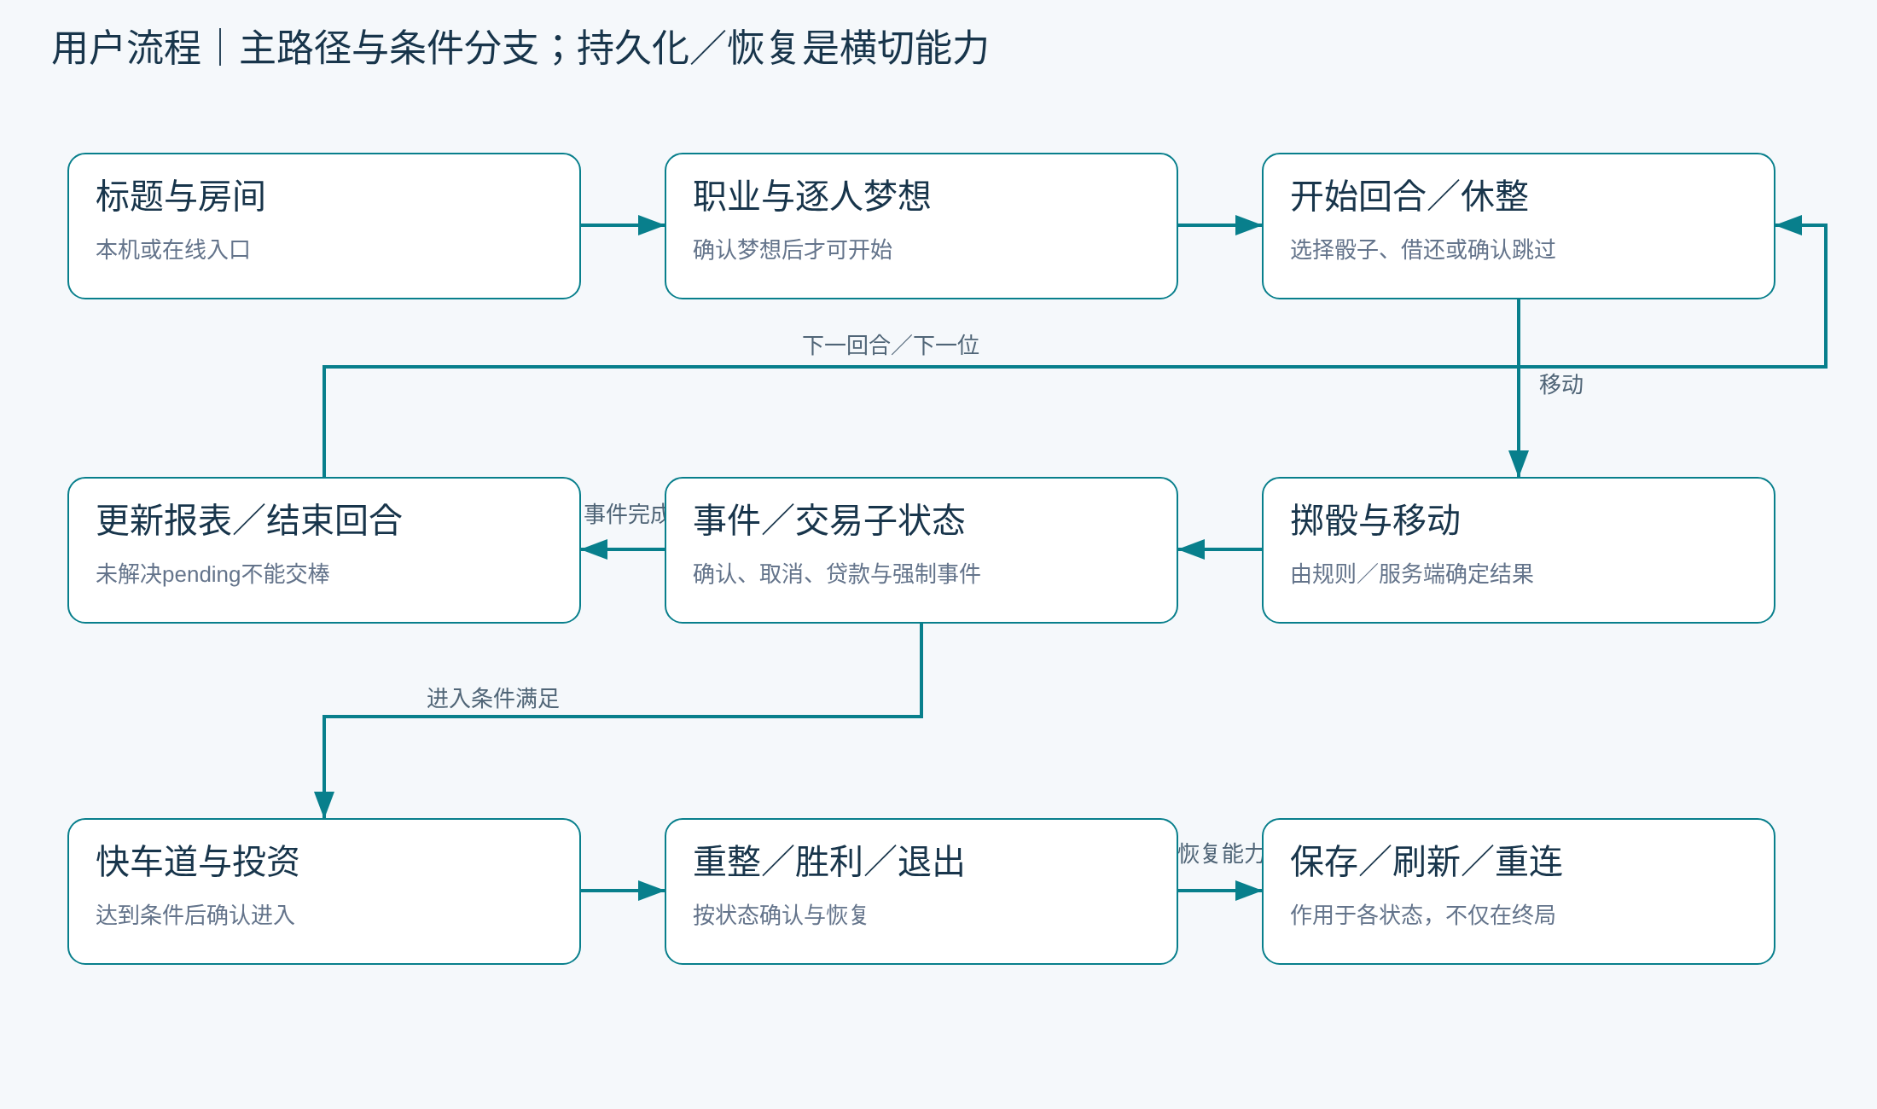
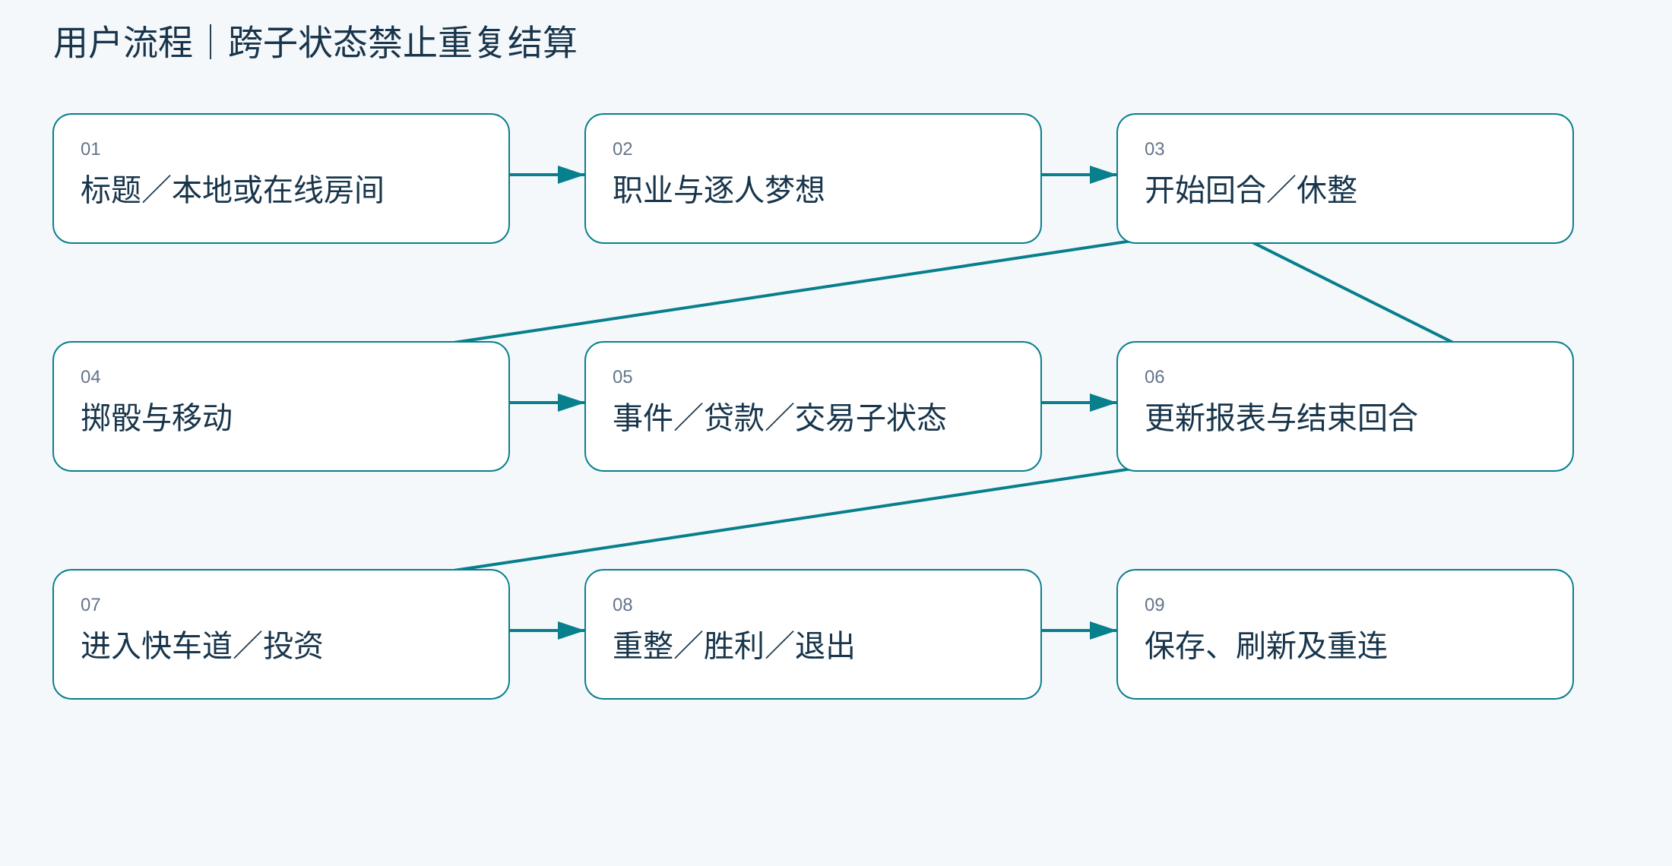
用户回合与子状态
SVG源文件随包提供；流程图不替代规则条件。

Slide 14
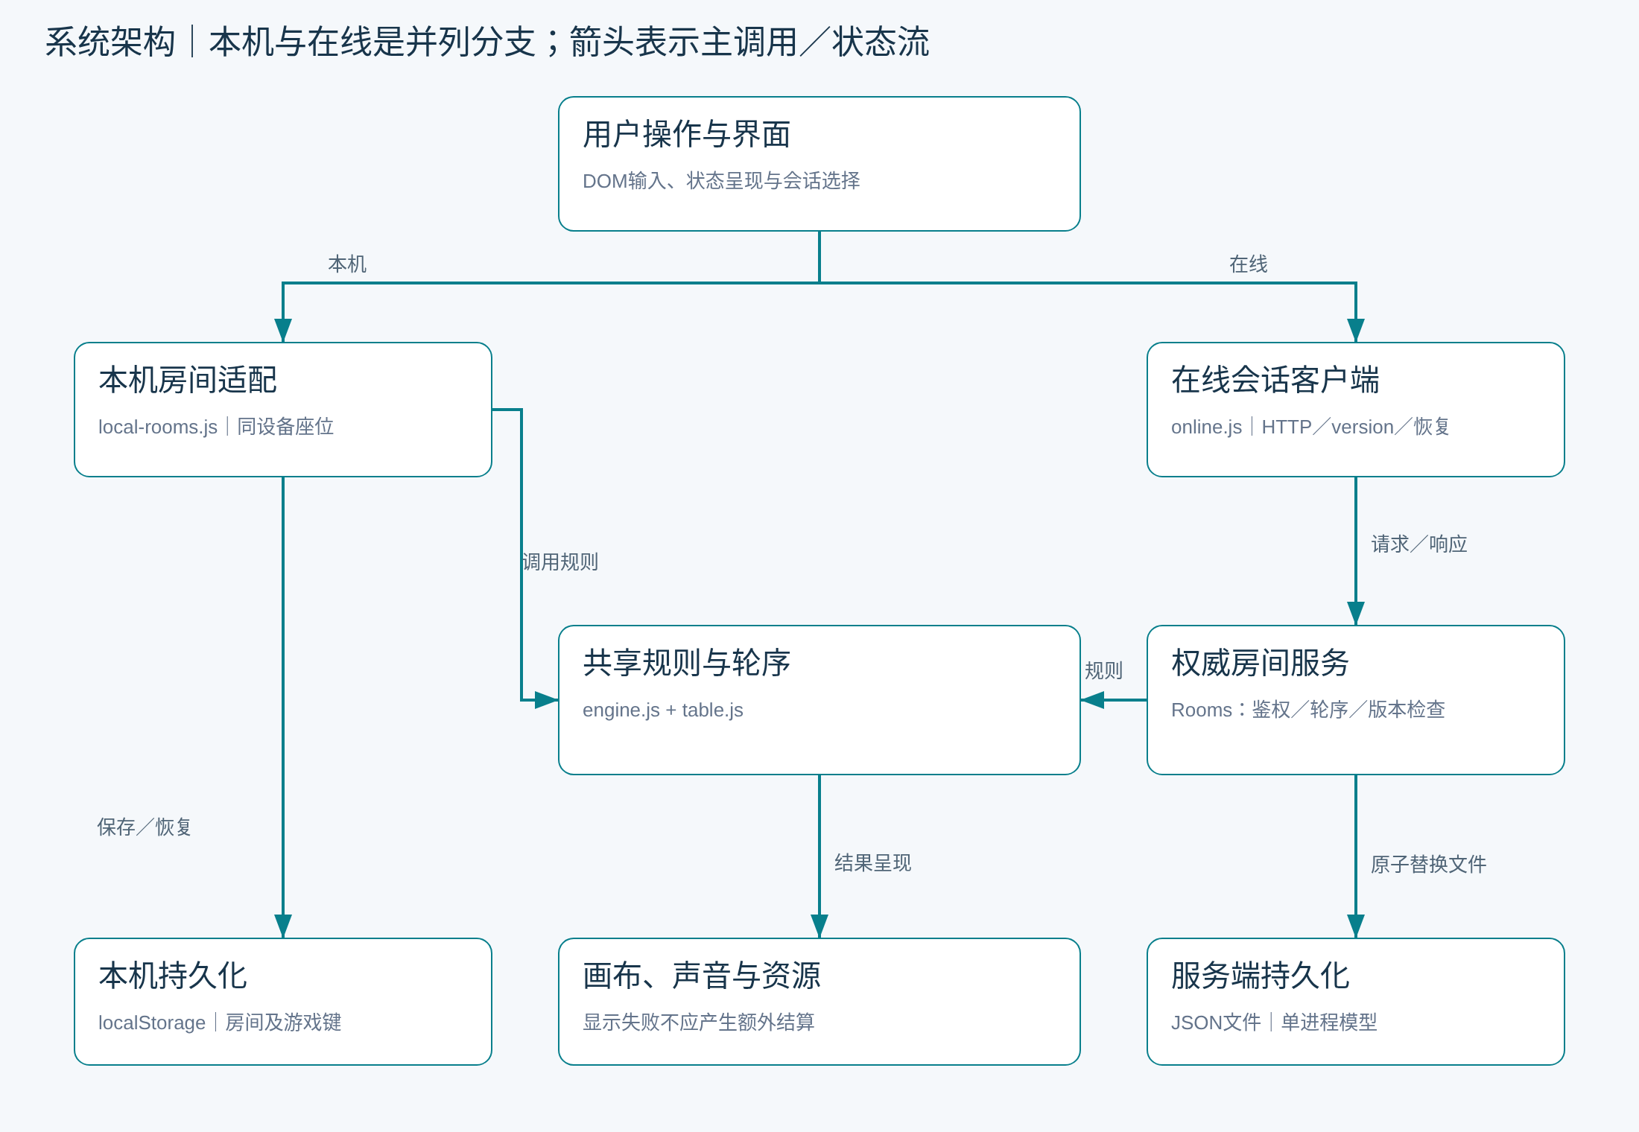
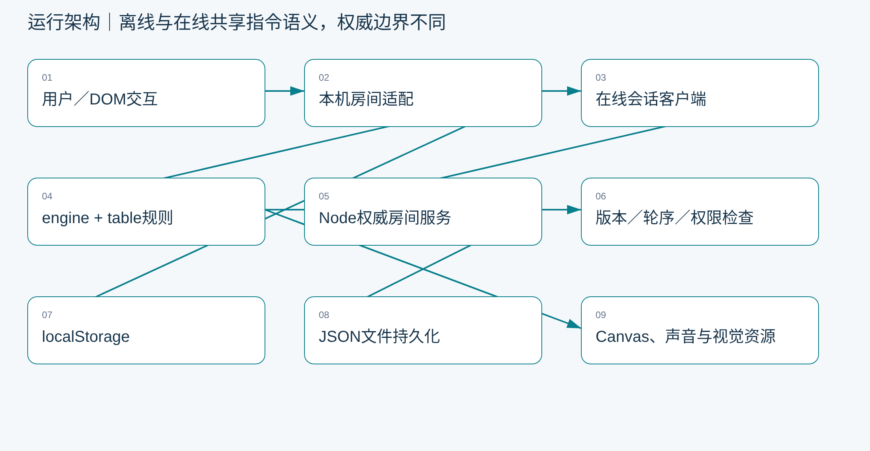
系统架构与权威边界
本机与在线共享规则，在线权威位于服务端。

Slide 15

实现证据：无遮挡查看棋盘
v0.6.4实际截图；页面批准和原版全等仍需独立验收。

